Slide 1
TIPOS DE DATOS
Clase 1

Slide 2
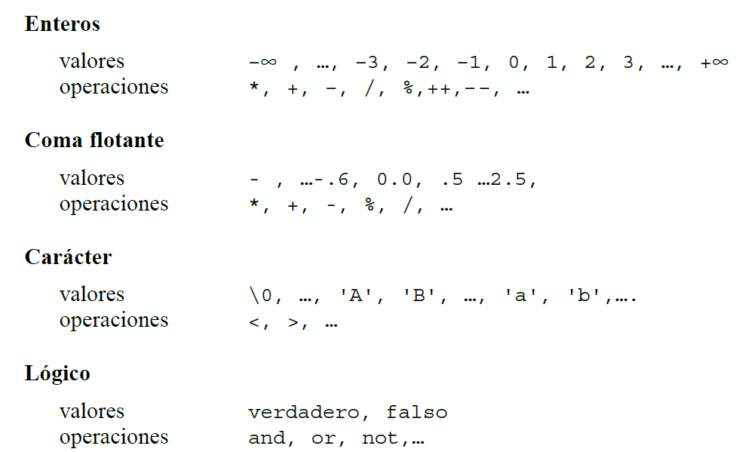
PRIMITIVOS O ATÓMICOS
Se definen por un conjunto de valores y un conjunto de operaciones que actúan sobre esos valores.

Slide 3
NO PRIMITIVOS O COMPUESTOS
Los datos compuestos se pueden romper en subcampos que tengan significado.
Algunos ejemplos son:
Enum
Cadenas
Structs
Objetos

Slide 4
DATOS ESTRUCTURADOS
Una estructura de datos es una agregación de tipos de datos compuestos y atómicos en un conjunto con relaciones bien definidas.
LINEALES
ESTATICOS
ARREGLOS
MATRICES
DINAMICOS
LISTAS ENLAZADAS
PILAS
COLAS
NO LINEALES
ARBOLES
GRAFOS

Slide 5
TIPO ABSTRACTO DE DATOS (TAD)
Un tipo de dato definido por el programador se denomina tipo abstracto de datos (TAD) para diferenciarlo del tipo fundamental (predefinido) de datos.
En la mayoría de los lenguajes de programación orientados a objetos, los tipos abstractos de datos se implementan mediante clases.
Una clase es un tipo de dato definido por el programador que sirve para representar objetos del mundo real
Un objeto de una clase tiene dos componentes: un conjunto de atributos o variables instancia y un conjunto de comportamientos (métodos, funciones miembro).

Slide 6
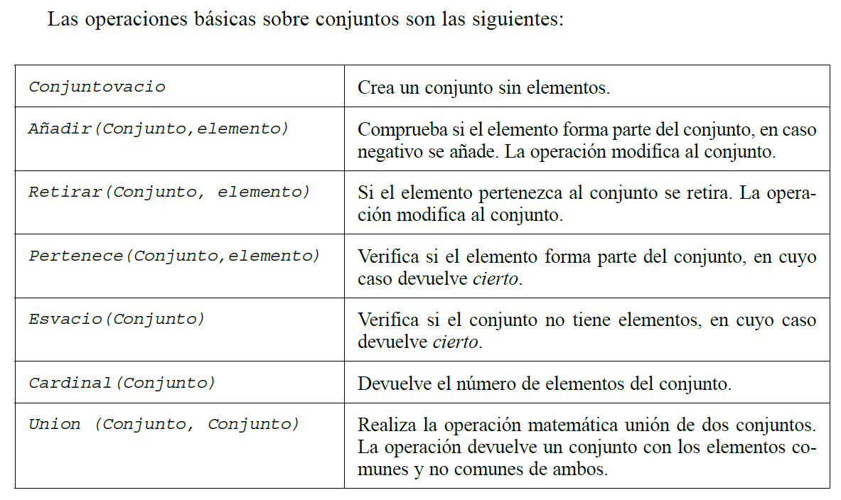
ESPECIFICACIÓN DE UN TAD

